Slide 1



ВНЕУРОЧНАЯ ДЕЯТЕЛЬНОСТЬ
КАК ИНСТРУМЕНТ ПРОФИЛАКТИКИ
ДЕВИАНТНОГО ПОВЕДЕНИЯ
Савельева Анна Леонидовна,
проректор по развитию образовательных проектов и социальной интеграции
ГБОУ ИРО Краснодарского края

Slide 2
Внеурочная деятельность - пространство профилактики
подросток может реализовать себя
почувствовать свою нужность и ценность
получить признание через социально одобряемые формы активности
ВНЕУРОЧНАЯ ДЕЯТЕЛЬНОСТЬ
Задача внеурочной деятельности — не «занять» ребенка, а «включить» его в систему, где он становится субъектом, а не объектом воспитания.
отсутствие позитивных интересов
нехватка внимания и поддержки значимых взрослых
неумение конструктивно проявлять свою активность
ДЕВИАНТНОЕ ПОВЕДЕНИЕ

Slide 3
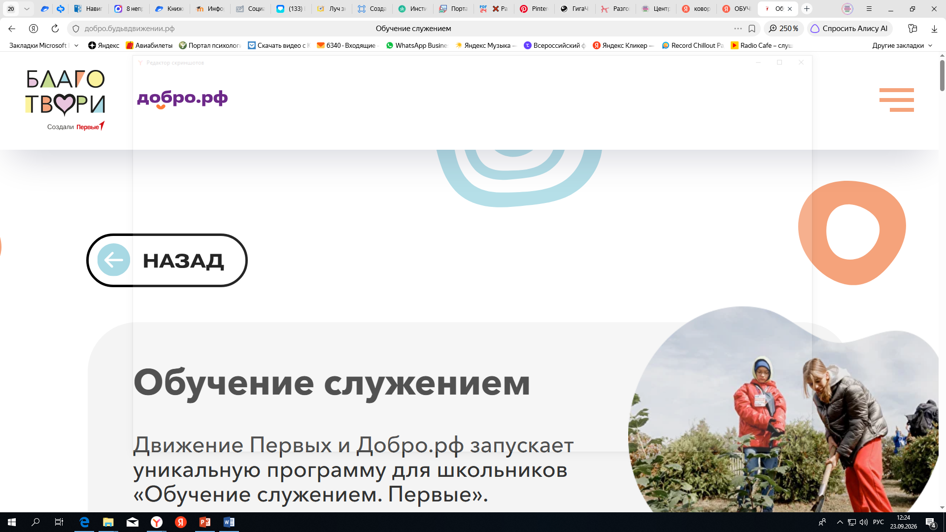
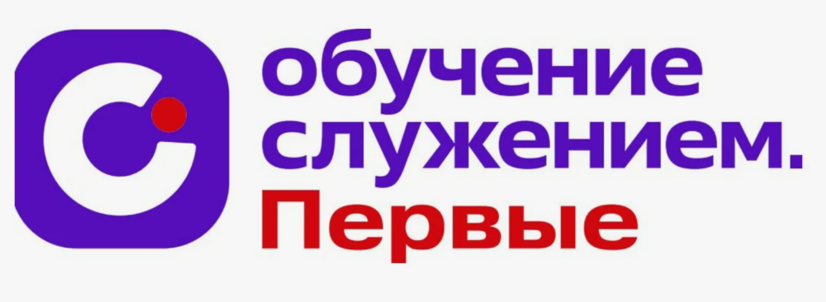
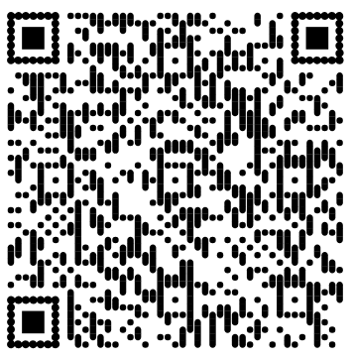
Программы, рекомендованные Министерством просвещения Российской Федерации
«ОБУЧЕНИЕ СЛУЖЕНИЕМ. ПЕРВЫЕ»
Программа ориентирована на вовлечение обучающихся 8–11 классов в решение реальных социально значимых задач через проекты от социальных партнеров — НКО, органы власти, учреждения культуры и социальной защиты; рассчитана на 68 академических часов и может быть реализована в любой параллели по выбору школы.
Ребенок видит, что его действия имеют ценность, что он может менять мир вокруг себя.
https://добро.будьвдвижении.рф/training?ysclid=mudw8awpnq836952431

Slide 4
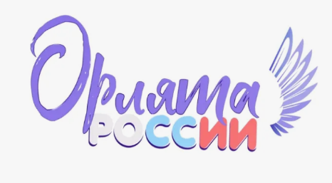
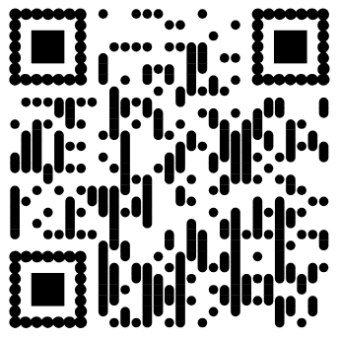
Программы, которые рекомендованы
Министерством просвещения
«ОРЛЯТА РОССИИ»
Программа развития социальной активности для 1–4 классов, которая закладывает основы гражданственности, добровольчества и позитивного отношения к учебе.
Программа включает треки «Орлёнок – Доброволец», «Орлёнок – Спортсмен» и другие, каждый из которых состоит из 9 занятий.
Это системная работа, которая формирует у ребенка привычку к социально одобряемой деятельности с раннего возраста.
https://orlyatarussia.ru/

Slide 5
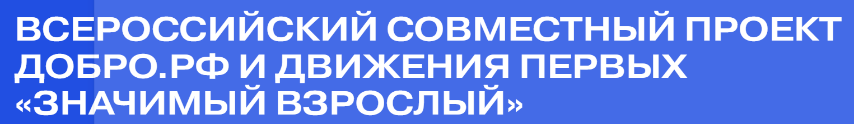

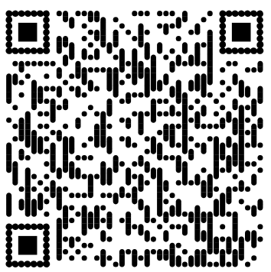
Программы, которые рекомендованы
Министерством просвещения
«ЗНАЧИМЫЙ ВЗРОСЛЫЙ»
Цель — развитие системы наставничества для детей, находящихся в трудной жизненной ситуации, и несовершеннолетних, состоящих на учете в органах системы профилактики. Ключевой механизм: наставник (гражданин РФ от 18 лет) безвозмездно помогает ребенку, вовлекает его в коллективную деятельность «Движения Первых», содействует в самореализации.
Это «индивидуальная профилактика», которая работает там, где массовые мероприятия неэффективны.
Один ребенок, получивший значимого взрослого, — это предотвращенный кризис.
https://значимый.наставник.рф/?ysclid=mudwq8zd9h841671971

Slide 6
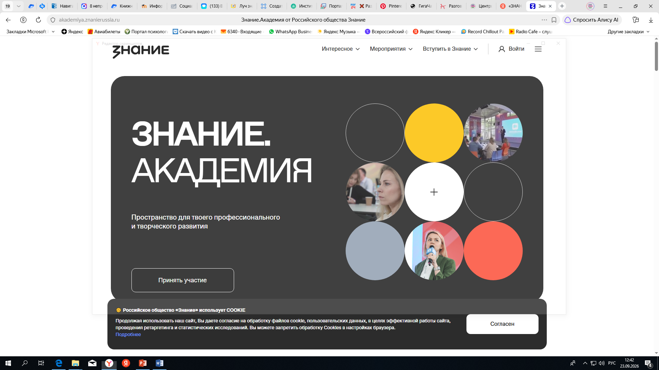
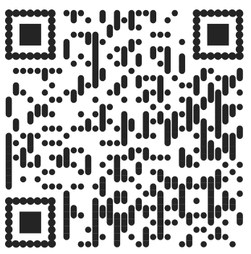
Программы, которые рекомендованы
Министерством просвещения
«ЗНАНИЕ. АКАДЕМИЯ»
Бесплатные курсы для педагогов:
-«Школа БезОпасности: как выстроить профилактическую работу в классе» — алгоритмы диагностики рисков и действий при травле, конфликтах, деструктивных субкультурах.
-«Профилактика идеологии неонацизма в детской и молодежной среде» — 20 уроков с видеолекциями и практическими материалами.
Правильный разговор принесет больше,
чем десятки часов поиска в интернете
https://akademiya.znanierussia.ru/

Slide 7
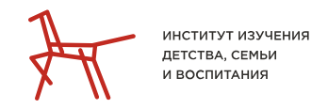
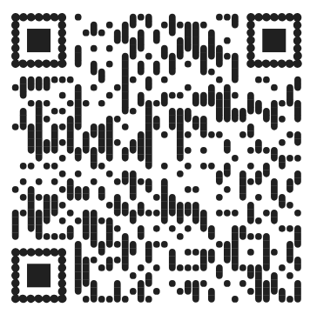
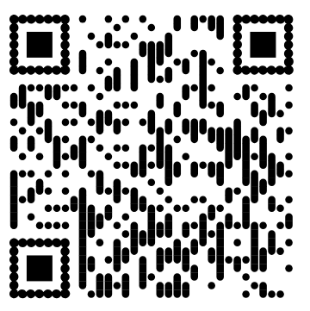
ИНСТИТУТ ИЗУЧЕНИЯ ДЕТСТВА, СЕМЬИ И ВОСПИТАНИЯ — системная профилактическая работа
Здесь создан Федеральный центр «Профилактика», который ведет системную работу по нескольким направлениям.
Регулярно проводит всероссийские профилактические вебинары; разрабатывает информационно-методические карточки и видеоматериалы для профилактической и просветительской работы.
В ходе таких мероприятий эксперты разбирают конкретные вопросы: предотвращение травли, новые схемы кибермошенничества, методы предотвращения участия подростков в незаконной онлайн-деятельности.
Курс «РАЗГОВОРЫ О ВАЖНОМ» — это не просто «час общения», а мощный профилактический ресурс.
https://институтвоспитания.рф/
https://разговорыоважном.рф/

Slide 8
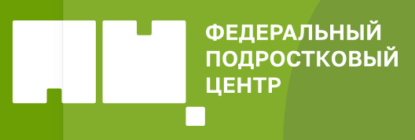
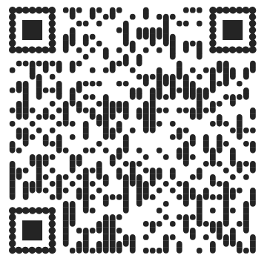
ФЕДЕРАЛЬНЫЙ ПОДРОСТКОВЫЙ ЦЕНТР (ФПЦ), который реализует стратегическую программу «Подростки России» и содействует исполнению государственных проектов по работе с подростками.
Пилотный проект «Переправа». Это инициатива ФПЦ, направленная на системную помощь несовершеннолетним из «групп риска» и профилактику правонарушений. Проект запущен в 10 пилотных регионах России. Главная задача — создать «Рюкзак Переправы» — готовые алгоритмы помощи подросткам в кризисе. Ключевой вывод проекта: рискованное поведение — это не бунт, а крик о помощи.
Профилактические акции и проекты ФПЦ:
«Дарю Тепло»
«Родительская Гостиная»
«Могу чувствовать»
«Шаг в профессию»
«Труд крут»
«Подмостки России»
https://www.подростковыецентры.рф/

Slide 9
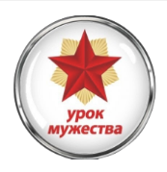
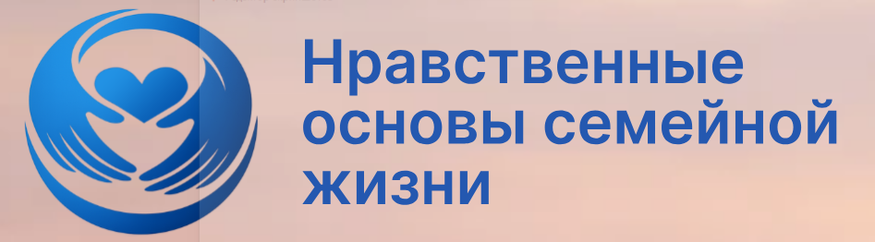

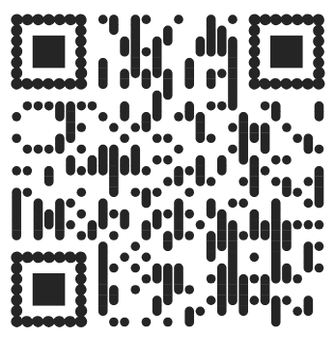
Программы, которые рекомендованы
Министерством просвещения
«УРОКИ МУЖЕСТВА»
— живой пример и диалог
Это не монолог, а «диалог», где подросток получает ответы на экзистенциальные вопросы о смысле, долге, чести. Именно такой контакт с «значимым взрослым» — ветераном, человеком с реальным жизненным опытом — способен переломить деструктивные установки.
«НРАВСТВЕННЫЕ ОСНОВЫ СЕМЕЙНОЙ ЖИЗНИ» — профилактика через ценности
Он направлен на формирование у старшеклассников ответственного отношения к созданию семьи на основе традиционных ценностей. Программа одногодичная, 1 час в неделю.
https://iro23.ru/?page_id=75591
https://носж.рф/

Slide 10
Чек-лист по организации внеурочной деятельности
Проведите ревизию ваших рабочих программ внеурочной деятельности. Убедитесь, что в них включены элементы или модули вышеперечисленных федеральных практик
Назначьте ответственных за реализацию каждой из программ
Организуйте прохождение педагогами курсов «Знание.Академия»
Запланируйте на текущий учебный год не менее двух «Уроков мужества» с приглашением ветеранов, участников СВО, представителей «Боевого кадрового резерва»
Обеспечьте системное использование ресурсов Института воспитания и Федерального подросткового центра. Назначьте ответственного за мониторинг методических материалов и организацию участия в федеральных акциях

Slide 11


